Slide 1
3-2주차
운영체제 과제
20234014 컴퓨터 공학과 이은정

Slide 2
3-2주차
메시지 큐로
데이터 송수신

Slide 3
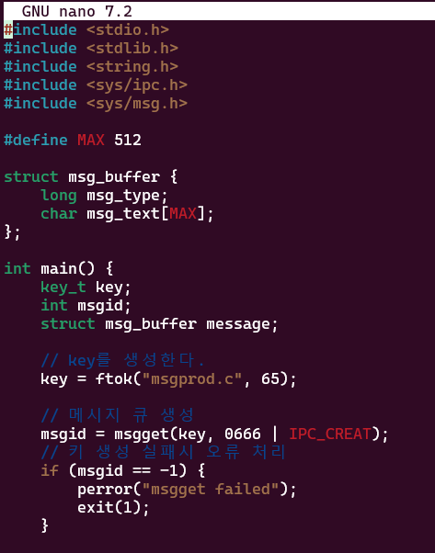
3-1. shprod.c
메시지 큐를 송신하는 라이브러리이다.
  <sys/ipc.h>: IPC 메시지 송수신을 위한 라이브러리
  <sys/msg.h>: 메시지 큐를 다루는 라이브러리
메시지 큐로 전송할 structure 이다.
  Msg_type: 0이상이어야 정상적으로 송수신이 가능하다
    Msg_type==0: 큐의 첫번째 메시지를 읽어옴
    Msg_type>0: 해당 값과 동일한 메시지 타입의 메시지를 읽음
    Msg_type<0: 절댓값 이하의 타입을 가진 메시지들 중에서
    가장 먼저 도착한 메시지를 읽는다
  Msg_text: 실제로 전달하는 메시지 큐의 내용

Slide 4
3-1. shprod.c
Key_t key, msgid, 그리고 메시지 큐 버퍼 객체를 생성
  Key_t: 메시지 큐를 생성 및 접근하기 위해 사용하는 키
  Msgid: 큐 식별 아이디
Ftok 메서드를 통해 msgprod.c 파일에서,
65라는 id를 사용해 key를 생성한다.
Key 객체의 고유한 속성으로, key를 구분할 수 있다
Msgget() 메서드를 통해 키에 대해
모든 사람이 읽고, 쓸 수 있는 큐를 생성한다.
만약 큐가 없다면 새로 생성한다.
  큐 생성 오류(-1 반환) 시, 프로그램 종료

Slide 5
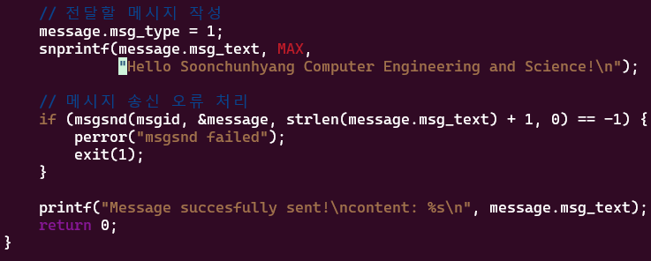
3-1. shprod.c
메시지 큐에, 메시지 타입을 1로 설정하고,
메시지 내용을 정의한다.(공유 메모리와 동일한 내용 전달)
이후, msgsnd를 통해, msgid 큐에서 message 구조체 내용을 전달한다.
전달시에는 사용할 메시지 큐, 구조체 내용, 내용 길이+1(eof 고려), 기본 동작(0)을 포함한다
  실패시 프로그램 종료
제대로 송신이 되었다면 printf()로 내용을 출력한다.

Slide 6
3-2. msgcons.c
메시지 큐를 송신하는 라이브러리이다.
  <sys/ipc.h>: IPC 메시지 송수신을 위한 라이브러리
  <sys/msg.h>: 메시지 큐를 다루는 라이브러리
메시지 큐로 전송할 structure 이다.
  Msg_type: 0이상이어야 정상적으로 송수신이 가능하다
    Msg_type==0: 큐의 첫번째 메시지를 읽어옴
    Msg_type>0: 해당 값과 동일한 메시지 타입의 메시지를 읽음
    Msg_type<0: 절댓값 이하의 타입을 가진 메시지들 중에서
    가장 먼저 도착한 메시지를 읽는다
  Msg_text: 실제로 전달하는 메시지 큐의 내용

Slide 7
3-2. msgcons.c
Key_t key, msgid, 그리고 메시지 큐 버퍼 객체를 생성
  Key_t: 메시지 큐를 생성 및 접근하기 위해 사용하는 키
  Msgid: 큐 식별 아이디
Ftok 메서드를 통해 msgprod.c 파일에서,
65라는 id를 사용해 key를 생성한다.
Key 객체의 고유한 속성으로, key를 구분할 수 있다
Msgget() 메서드를 통해 키에 대해
모든 사람이 읽고, 쓸 수 있는 큐를 생성한다.
만약 큐가 없다면 새로 생성한다.
  큐 생성 오류(-1 반환) 시, 프로그램 종료

Slide 8
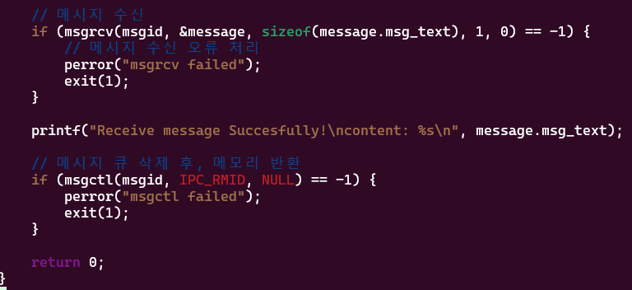
3-2. msgcons.c
메시지 큐의 내용을 수신한다.
  Msgid(65) 동일한 키를 통해, 동일한 메시지 큐를 인식한다.
  이후, 구조체로 메시지 큐의 내용을 받아온다.
  Msg_type:1인 데이터를 우선 송수신
  블로킹 동작 모드로 수행한다.
    실패시 프로그램 종료
제대로 수신이 되었다면 printf()로 내용을 출력하고, 큐를 제거한다.

Slide 9

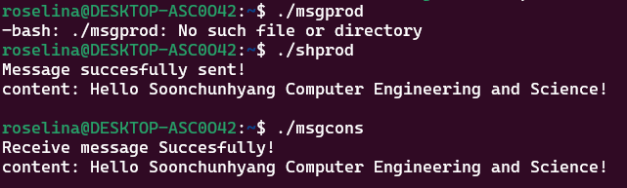
3-3. 실행결과
컴파일 후, 프로그램 실행시, 해당 큐를 통해 제대로 메시지가 송수신 된 것을
확인할 수 있다.

Slide 10
Q&A
PPT를 마칩니다.

